Slide 1
Открытое отчётное занятие по развитию фонетико-фонематических представлений в компенсирующей группе для детей 4-5 лет с ОНР
«Подарки для Незнайки»
Учитель-логопед Ленцова М.В.
20.04.2022

Slide 2
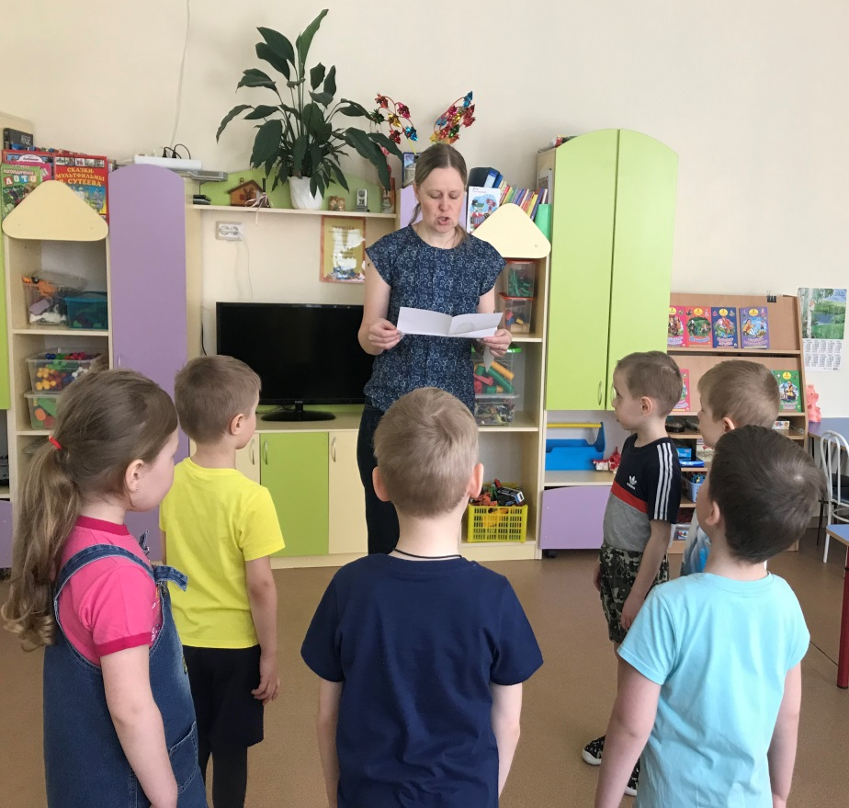
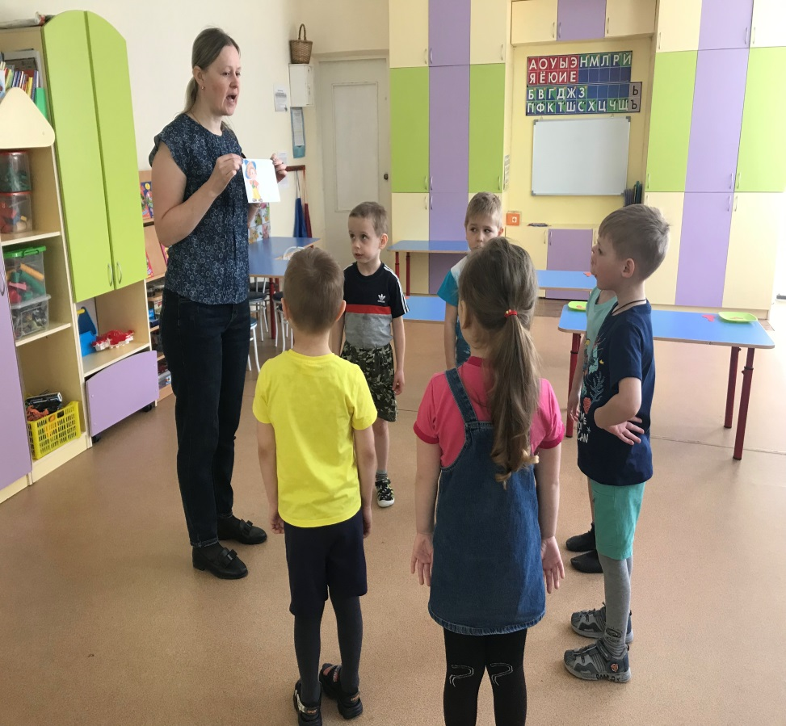
Ребятам пришло письмо от Незнайки. Послушайте, что он пишет: «Здравствуйте, ребята! Я узнал, что вы много знаете и умеете. Поэтому я решил отправить вам письмо с просьбой. Она непростая, и вам придется проявить смекалку. Нужно будет прислать мне картинки, которые начинаются на гласные звуки. Надеюсь, что вы справитесь с моей просьбой. До свидания. Незнайка».

Slide 3
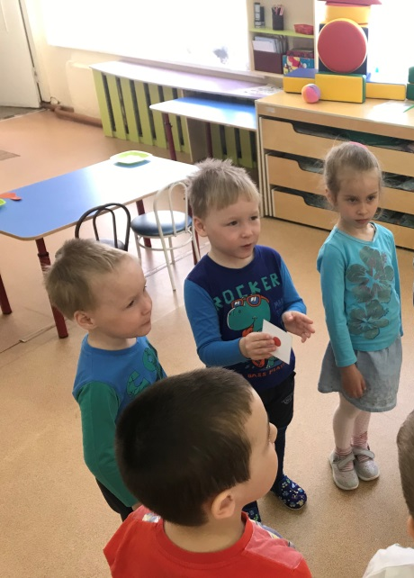
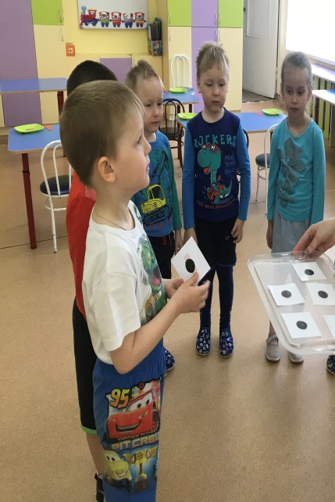
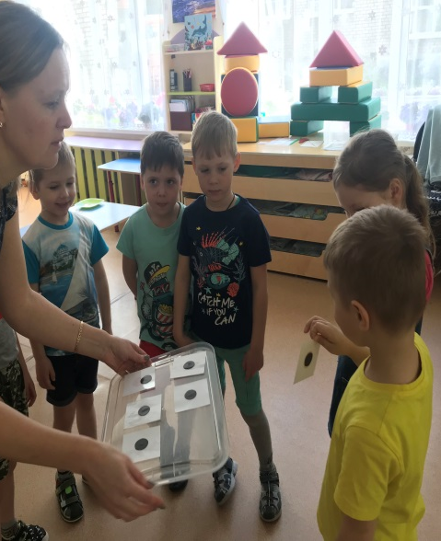
Сначала ребята подбирали слова на выбранный ими символ гласного звука.

Slide 4
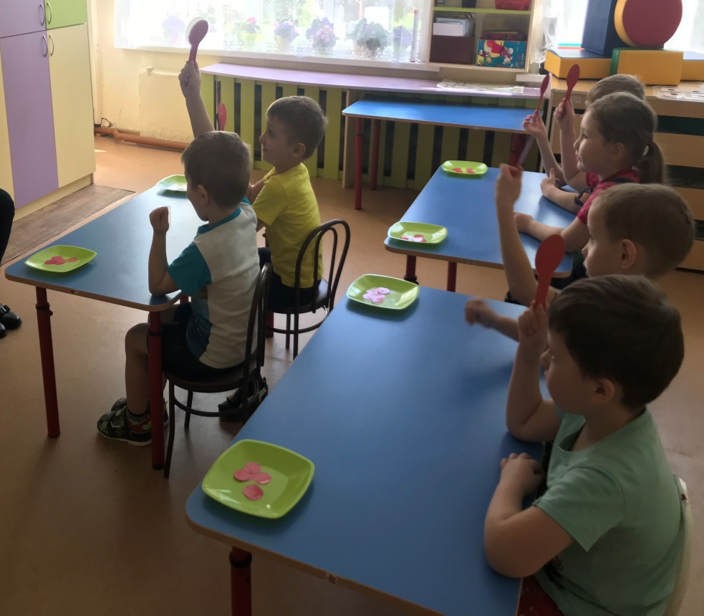
Ребята поиграли со звуком [у]. Они поднимали красный светофор, когда слышали звук [у] среди гласных звуков: «а, у, у, и, а, у, о, у ….», в закрытых слогах «от, ук, ит, ут, ак», а затем в словах «аист, осень, утка, апельсин, удочка, облако, уши, Аня, утюг».

Slide 5
Чтобы спинки не устали, мы немного поиграли.

Slide 6
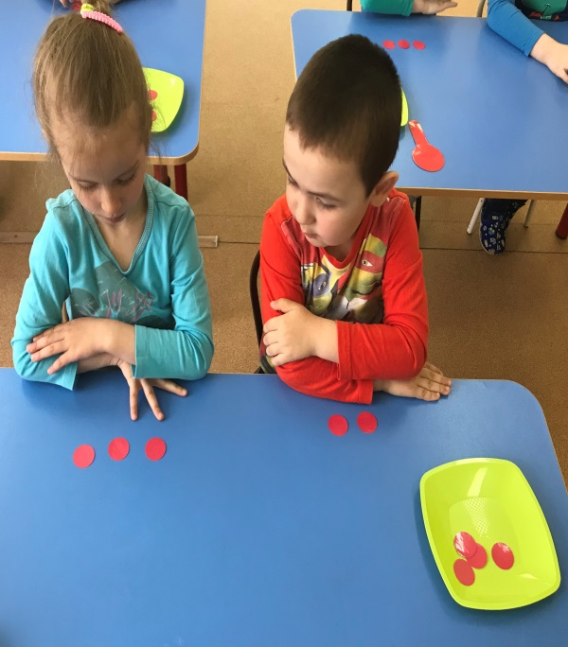
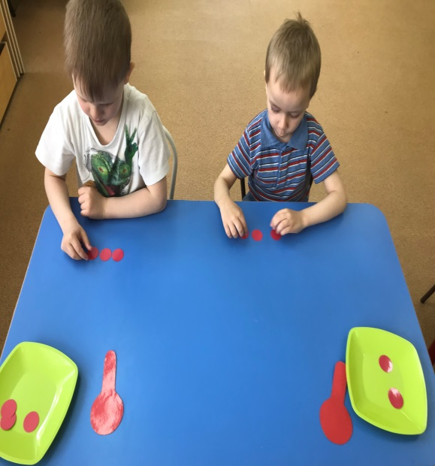
Выполняя следующее задание, ребята выкладывали столько кружков, сколько гласных звуков произносил логопед.

